Slide 1
INSIGHT ANALYSIS
Faktor-Faktor yang Berhubungan dengan Nilai Siswa
Analisis Statistik: Students Performance in Exams Dataset
Uji perbandingan rata-rata (t-test) & korelasi antar variabel
Notes:
Selamat pagi/siang semua. Kalau sebelumnya kita sudah lihat struktur dan kualitas dataset, sekarang saya akan masuk ke bagian yang lebih penting: mencari hubungan antar variabel. Saya melakukan uji statistik — perbandingan rata-rata nilai antar kelompok, dan uji t-test untuk memastikan perbedaan yang kita lihat itu signifikan secara statistik, bukan kebetulan. Semua temuan yang saya sampaikan di sini punya nilai p di bawah 0.001, artinya sangat signifikan secara statistik.

Slide 2
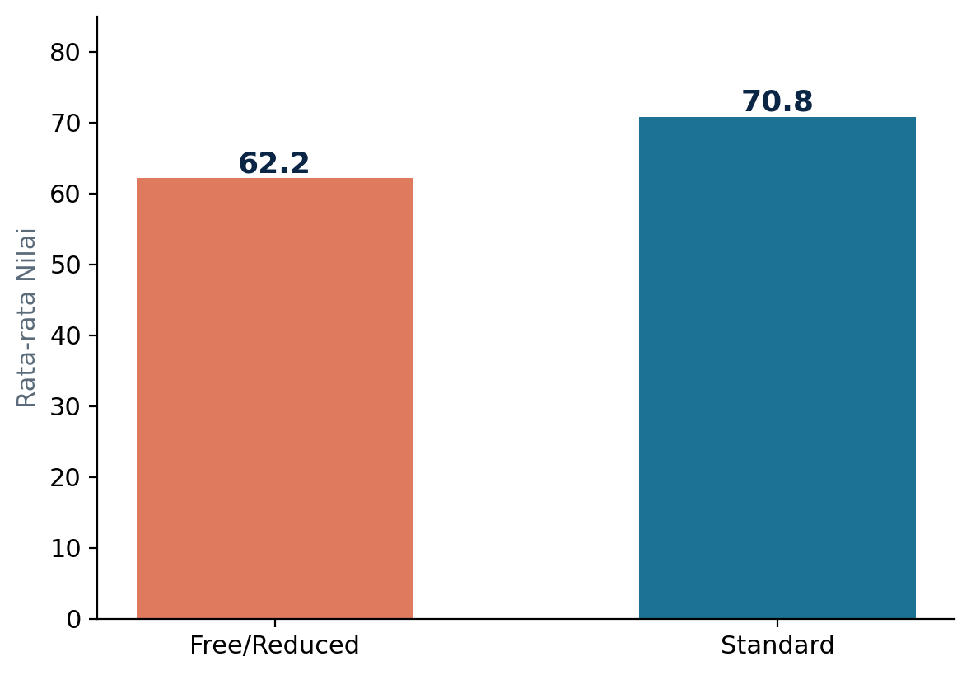
1
PROGRAM MAKAN SIANG VS NILAI
Siswa dengan Lunch Standard Nilainya Lebih Tinggi
Selisih: +8.64 poin
p-value < 0.001
Siswa dengan lunch standard rata-rata mendapat nilai 70.8, sedangkan siswa lunch free/reduced hanya 62.2.
Selisih 8.6 poin ini signifikan secara statistik (t-test, p < 0.001) — bukan kebetulan.
Lunch sering dipakai sebagai proxy status ekonomi keluarga — mengindikasikan kesenjangan ekonomi berdampak pada performa akademik.
Students Performance in Exams — Insight Analysis
2
Notes:
Temuan pertama dan salah satu yang paling kuat: siswa dengan program lunch standard punya rata-rata nilai 70.8, sementara siswa dengan lunch free atau reduced hanya 62.2. Selisihnya 8.6 poin, dan setelah saya uji dengan t-test, hasilnya sangat signifikan — p-value-nya jauh di bawah 0.001, artinya peluang ini terjadi karena kebetulan sangat kecil. Karena lunch subsidi biasanya jadi indikator status ekonomi keluarga, ini mengindikasikan adanya kesenjangan akademik yang berhubungan dengan kondisi ekonomi siswa.

Slide 3
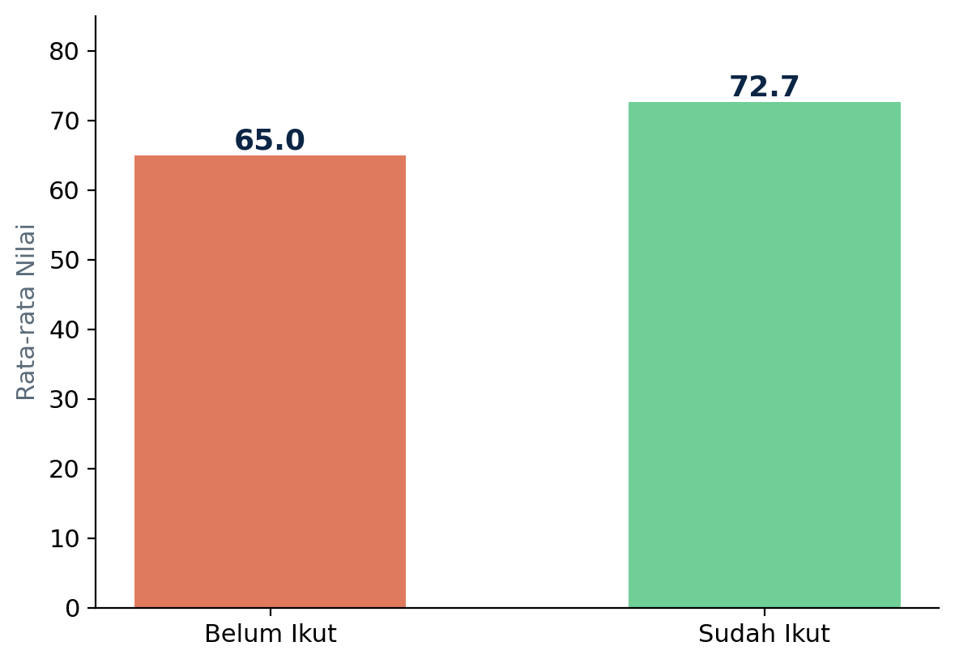
2
KURSUS PERSIAPAN VS NILAI
Kursus Persiapan Terbukti Menaikkan Nilai Ujian
Selisih: +7.63 poin
p-value < 0.001
Siswa yang menyelesaikan test preparation course rata-rata dapat nilai 72.7, dibanding 65.0 bagi yang tidak ikut.
Perbedaan 7.6 poin ini juga signifikan secara statistik (p < 0.001).
64% siswa belum mengikuti kursus ini — artinya masih ada ruang besar untuk peningkatan nilai lewat program ini.
Students Performance in Exams — Insight Analysis
3
Notes:
Temuan kedua: test preparation course. Siswa yang menyelesaikan kursus ini rata-rata dapat nilai 72.7, dibanding 65.0 bagi yang tidak ikut — selisih 7.6 poin, dan ini juga signifikan secara statistik. Yang menarik, dari eksplorasi sebelumnya kita tahu 64% siswa BELUM ikut kursus ini. Jadi ini bukan cuma insight akademik, tapi juga insight bisnis: ada peluang besar untuk sekolah atau platform edukasi menawarkan program persiapan ujian, karena mayoritas siswa yang belum tersentuh punya potensi peningkatan nilai yang signifikan.

Slide 4
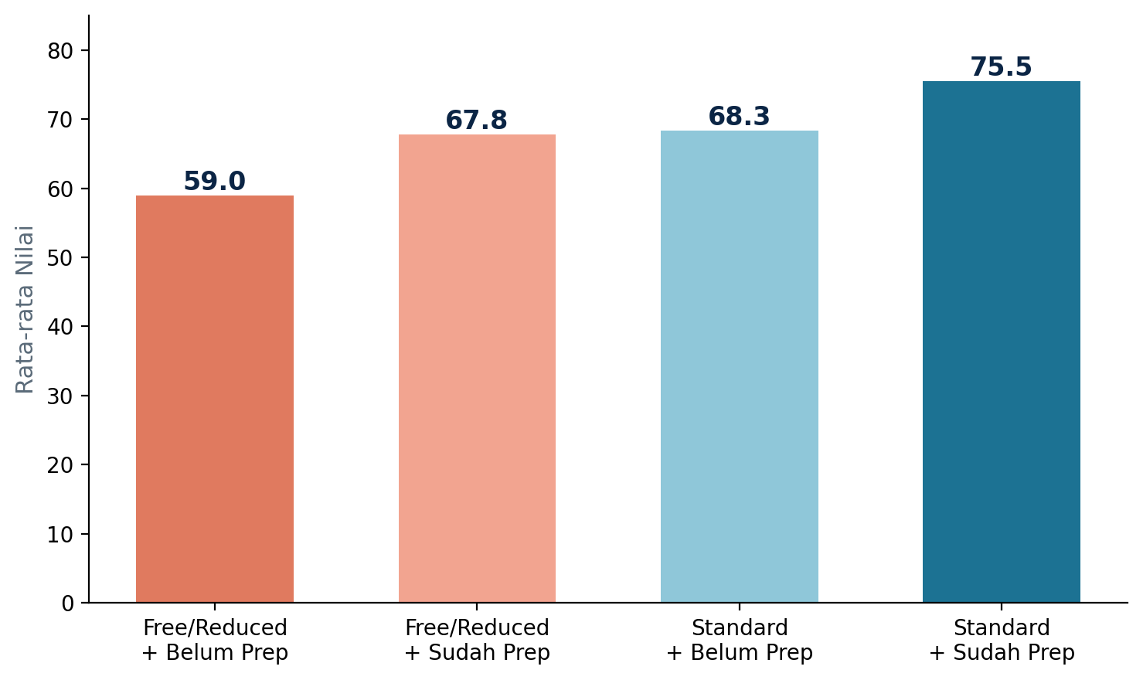
3
EFEK GABUNGAN
Efek Gabungan: Lunch + Kursus Persiapan
Kesenjangan Terbesar
28.1%
(16.6 poin)
Antara siswa 'standard lunch + sudah ikut kursus' (75.5) vs 'free/reduced lunch + belum ikut kursus' (58.9).
Students Performance in Exams — Insight Analysis
4
Notes:
Kalau kita gabungkan dua faktor ini — lunch dan test preparation course — kesenjangannya makin jelas. Siswa dengan kombinasi paling menguntungkan, yaitu lunch standard dan sudah ikut kursus persiapan, rata-rata dapat nilai 75.5. Sementara siswa dengan kombinasi paling tidak menguntungkan, lunch free/reduced dan belum ikut kursus, hanya dapat 58.9. Itu selisih 16.6 poin, atau 28 persen. Ini menunjukkan efek dari faktor ekonomi dan akses ke program persiapan itu bersifat kumulatif — bukan cuma berdiri sendiri-sendiri.

Slide 5
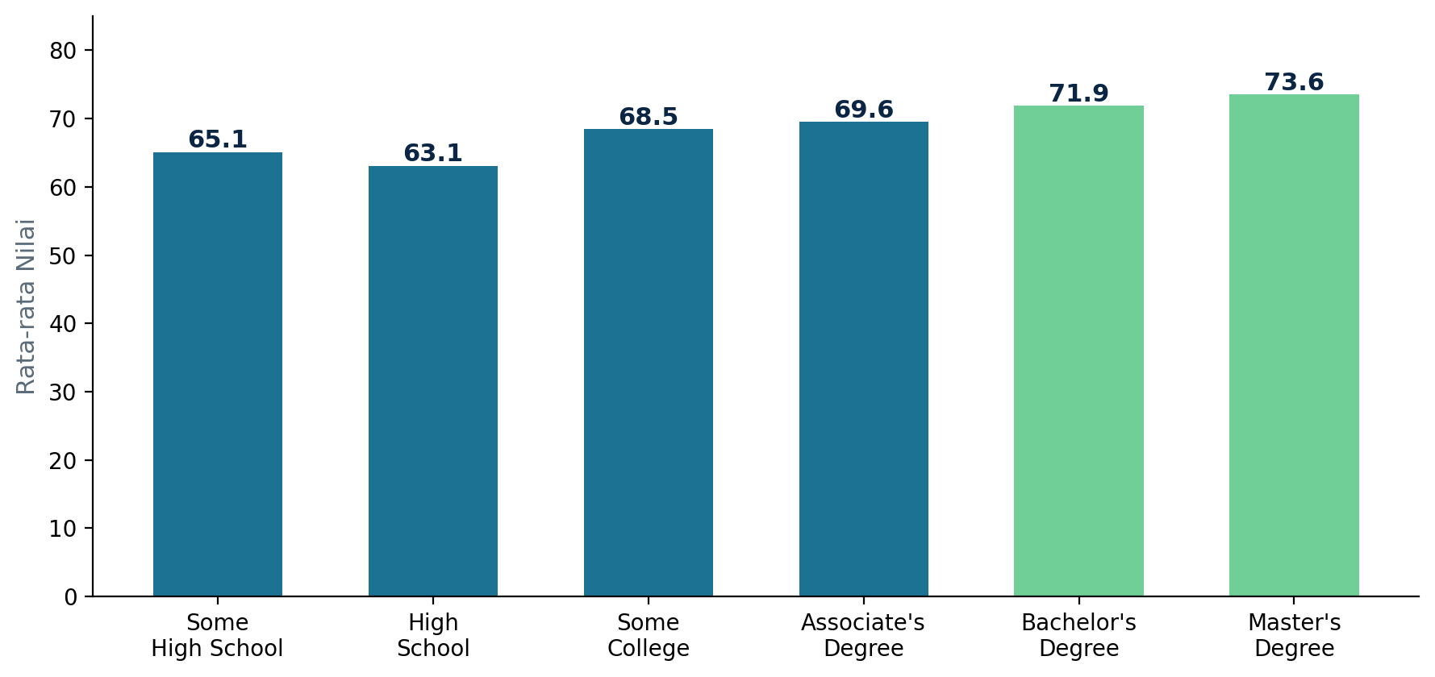
4
PENDIDIKAN ORANG TUA VS NILAI
Semakin Tinggi Pendidikan Orang Tua, Semakin Tinggi Nilai Anak
Tren naik konsisten: dari some high school (65.1) ke master's degree (73.6) — kenaikan 8.5 poin (13%).
Korelasi positif (r = 0.21) antara level pendidikan orang tua dan rata-rata nilai anak.
Students Performance in Exams — Insight Analysis
5
Notes:
Faktor ketiga: pendidikan orang tua. Polanya konsisten naik — semakin tinggi pendidikan orang tua, semakin tinggi rata-rata nilai anak. Dari some high school di angka 65.1, naik terus sampai master's degree di angka 73.6 — kenaikan 8.5 poin atau 13 persen. Secara korelasi, angkanya 0.21 — positif tapi tergolong lemah-sedang, artinya pendidikan orang tua berkontribusi tapi bukan satu-satunya faktor penentu nilai anak.

Slide 6
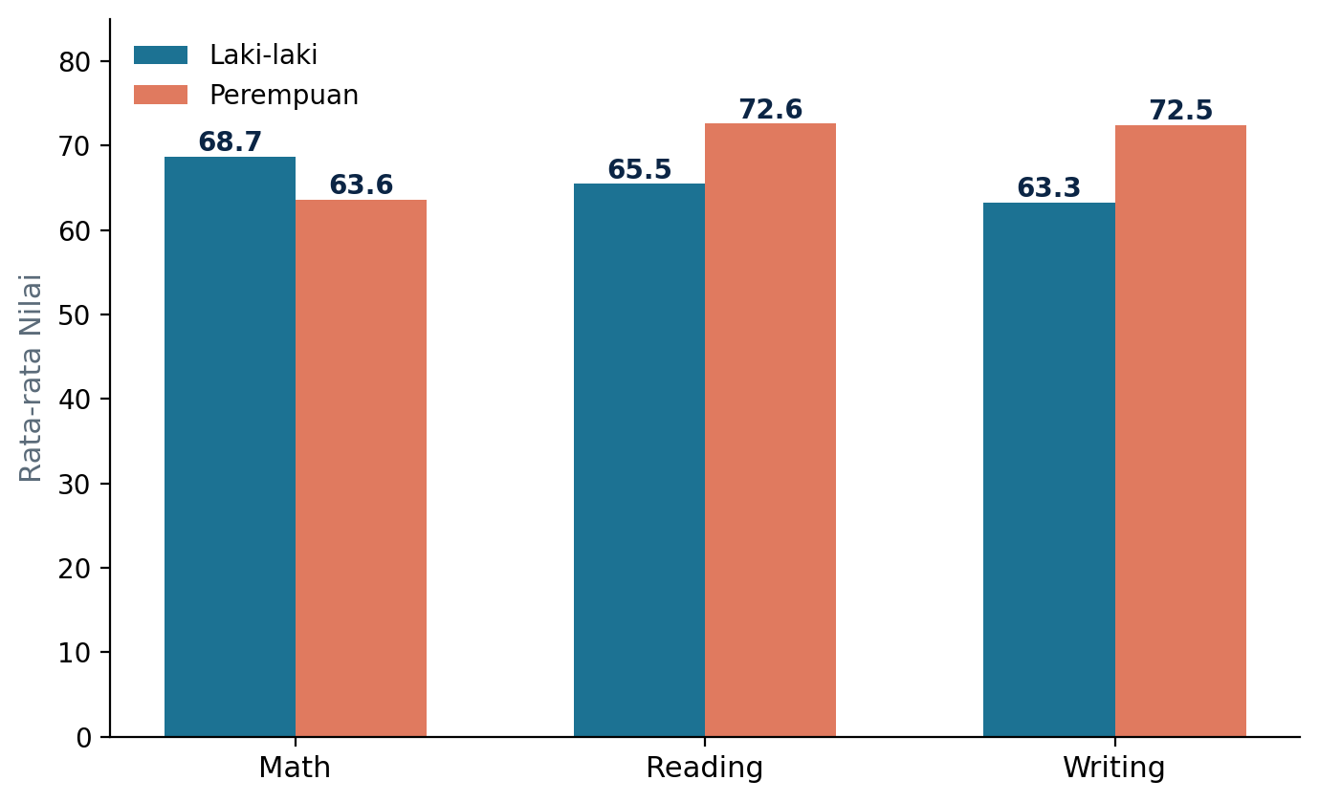
5
GENDER VS MATA PELAJARAN
Pola Gender Berbeda di Tiap Mata Pelajaran
Laki-laki unggul di Math (+5.1 poin, p < 0.001)
Perempuan unggul jauh di Reading (+7.1) dan Writing (+9.2), keduanya p < 0.001
Pola ini konsisten dengan riset pendidikan umum: gap terbesar justru di kemampuan menulis.
Students Performance in Exams — Insight Analysis
6
Notes:
Kalau kita pecah per gender dan per mata pelajaran, polanya menarik dan tidak seragam. Laki-laki unggul di matematika, dengan selisih 5.1 poin. Tapi perempuan unggul jauh lebih besar di reading, 7.1 poin, dan di writing malah 9.2 poin. Semua perbedaan ini signifikan secara statistik. Ini insight penting: kalau mau bikin program remedial, treatment-nya sebaiknya tidak disamaratakan, karena kebutuhan laki-laki dan perempuan berbeda tergantung mata pelajaran.

Slide 7
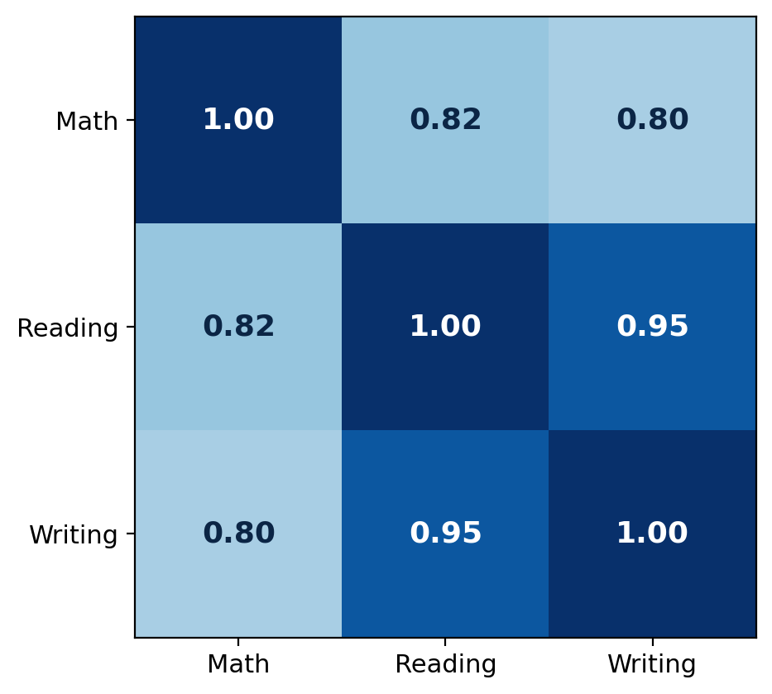
6
KORELASI ANTAR NILAI
Reading & Writing Sangat Berkorelasi
Reading ↔ Writing: r = 0.955 (sangat kuat)
Math ↔ Reading: r = 0.818 (kuat)
Math ↔ Writing: r = 0.803 (kuat)
Artinya
Siswa yang kuat di satu bidang bahasa (reading) hampir pasti juga kuat di bidang bahasa lain (writing). Math relatif lebih independen — kemampuan numerik tidak selalu berjalan beriringan dengan kemampuan bahasa.
Students Performance in Exams — Insight Analysis
7
Notes:
Terakhir dari sisi korelasi antar nilai. Reading dan writing punya korelasi 0.955 — sangat kuat, hampir sempurna. Artinya siswa yang bagus di reading, hampir pasti bagus juga di writing. Sementara math punya korelasi 0.82 dengan reading dan 0.80 dengan writing — masih kuat, tapi tidak sekuat hubungan reading-writing. Ini masuk akal karena reading dan writing sama-sama kemampuan bahasa, sedangkan math adalah kemampuan numerik yang agak berbeda.

Slide 8
KESIMPULAN & INSIGHT BISNIS
1
Program Test Preparation Course
2
Kesenjangan Ekonomi (Lunch)
Naikkan nilai 7.6 poin (p<0.001), tapi 64% siswa belum ikut → peluang besar ekspansi program ini.
Siswa lunch standard unggul 8.6 poin → subsidi/bantuan makan siang berpotensi jadi intervensi akademik, bukan cuma sosial.
3
Efek Kumulatif
4
Pendidikan Orang Tua
Kombinasi lunch standard + kursus selesai = gap 28% (16.6 poin) vs kombinasi paling rendah → faktor-faktor ini saling memperkuat.
Kenaikan 13% dari SMA ke S2 → program pelibatan orang tua (parental engagement) bisa jadi intervensi jangka panjang.
5
Gap Gender per Subjek
6
Reading-Writing Terkait Erat
Laki-laki unggul math, perempuan unggul reading/writing → program remedial perlu disesuaikan per gender & subjek.
Korelasi 0.955 → investasi di satu kemampuan bahasa cenderung ikut mengangkat kemampuan bahasa lainnya.
Students Performance in Exams — Insight Analysis
8
Notes:
Sebagai penutup, ini enam insight bisnis utama dari analisis kita: Satu, program test preparation course terbukti menaikkan nilai signifikan, tapi mayoritas siswa belum ikut — ini peluang ekspansi program yang jelas. Dua, kesenjangan ekonomi lewat status lunch berdampak nyata ke nilai — artinya bantuan makan siang bisa dilihat sebagai investasi akademik, bukan cuma bantuan sosial biasa. Tiga, efek dari faktor-faktor ini bersifat kumulatif — siswa dengan kombinasi kondisi terbaik bisa unggul sampai 28 persen dibanding kombinasi terburuk. Empat, keterlibatan orang tua lewat tingkat pendidikan juga berkontribusi — jadi program pelibatan orang tua bisa jadi strategi jangka panjang. Lima, ada perbedaan pola gender per mata pelajaran, jadi program remedial idealnya disesuaikan, tidak disamaratakan. Enam, kemampuan reading dan writing sangat berkaitan, jadi program literasi bisa menyasar dua kemampuan ini sekaligus. Kesimpulannya, performa akademik siswa bukan cuma soal kemampuan individu, tapi juga sangat dipengaruhi akses ke sumber daya — ekonomi, program persiapan, dan lingkungan keluarga. Terima kasih.

